Slide 1


AIC · AI+场景创新赛道
灵小禅
可信文旅决策智能体
从“会回答”到“算得对、走得通”
面向真实景区的物理时空多约束规划
软理解 × 硬计算 × 可追溯证据
第八届全球校园人工智能算法精英大赛
灵山胜境 · 可信决策 · 低成本落地
Notes:
各位评委好，我们带来的不是又一个景区问答机器人，而是一套面向真实景区的可信决策智能体。它不仅要听懂游客，还要在真实道路、时间窗与人群约束下，算出确实走得通的方案。

Slide 2

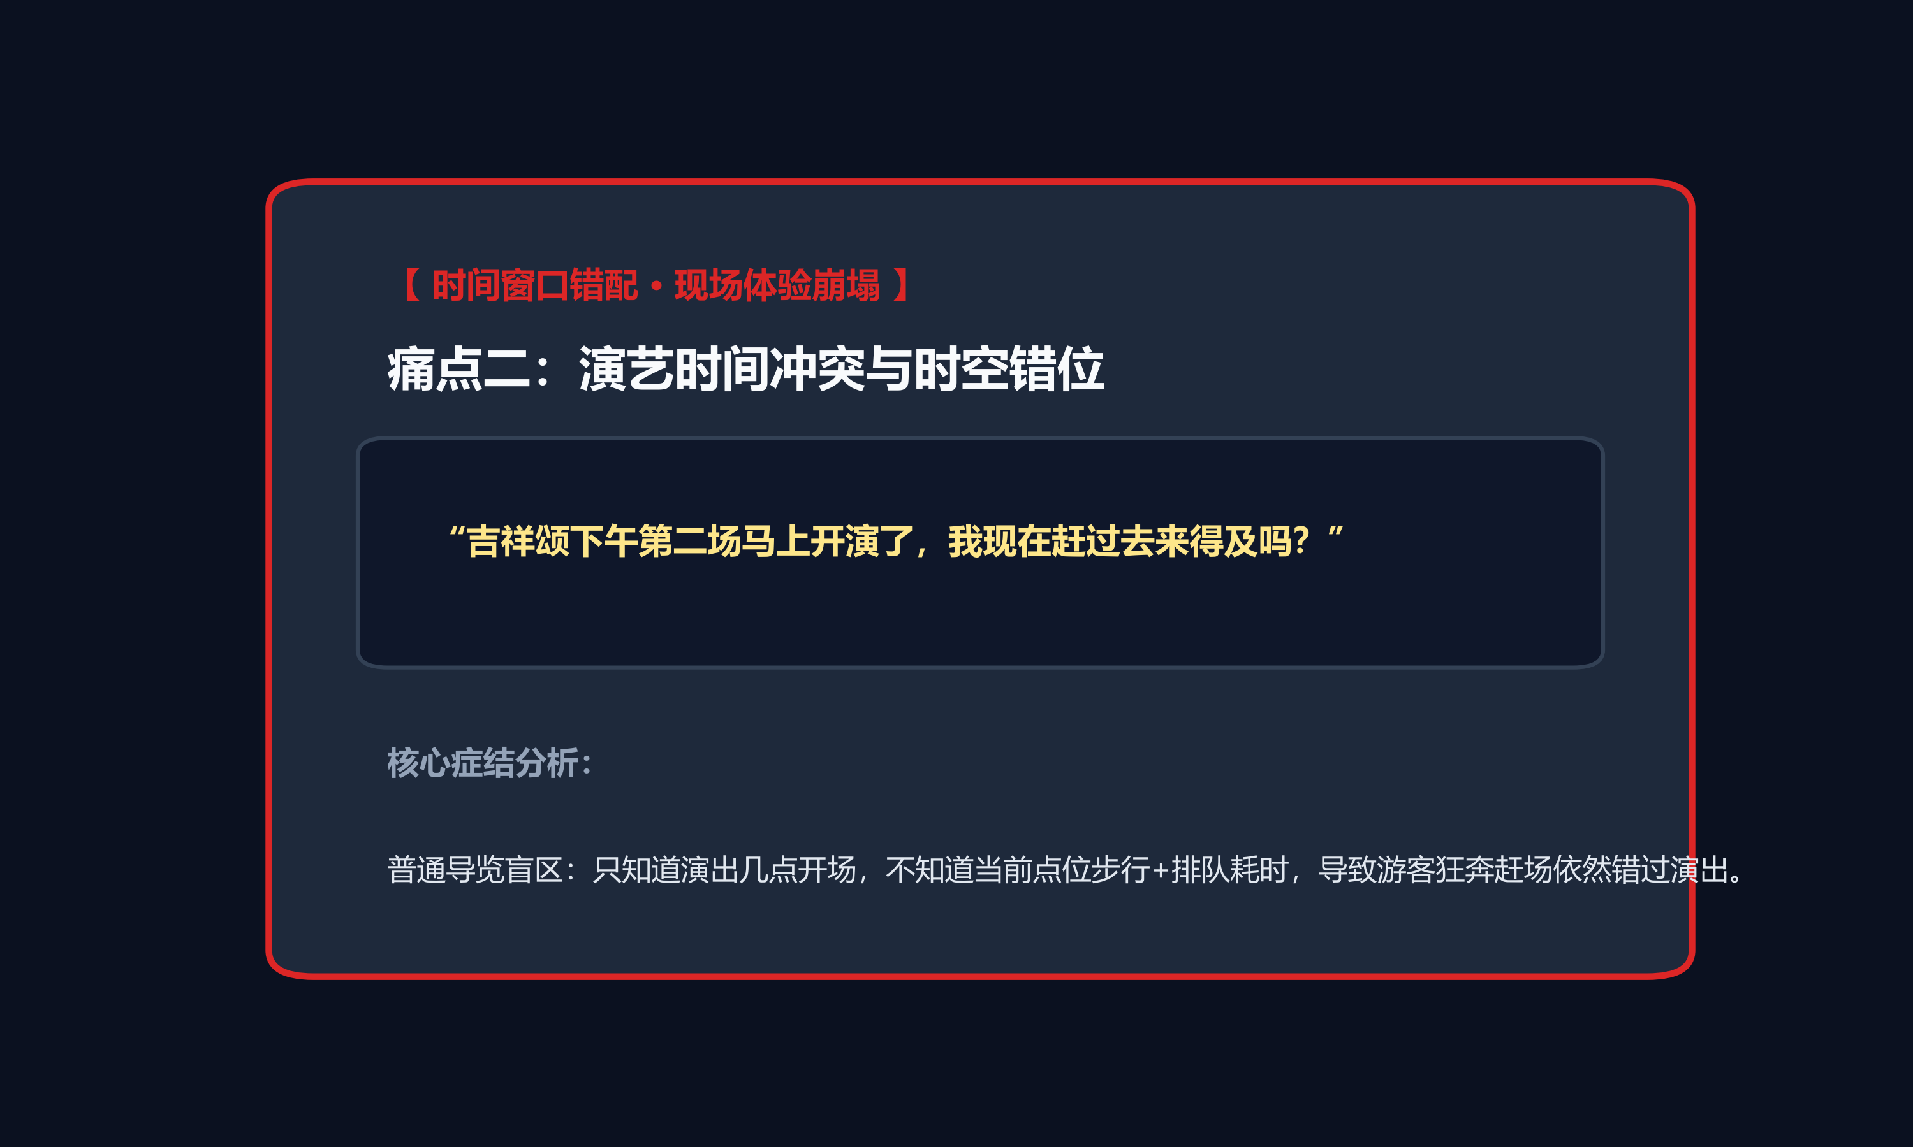
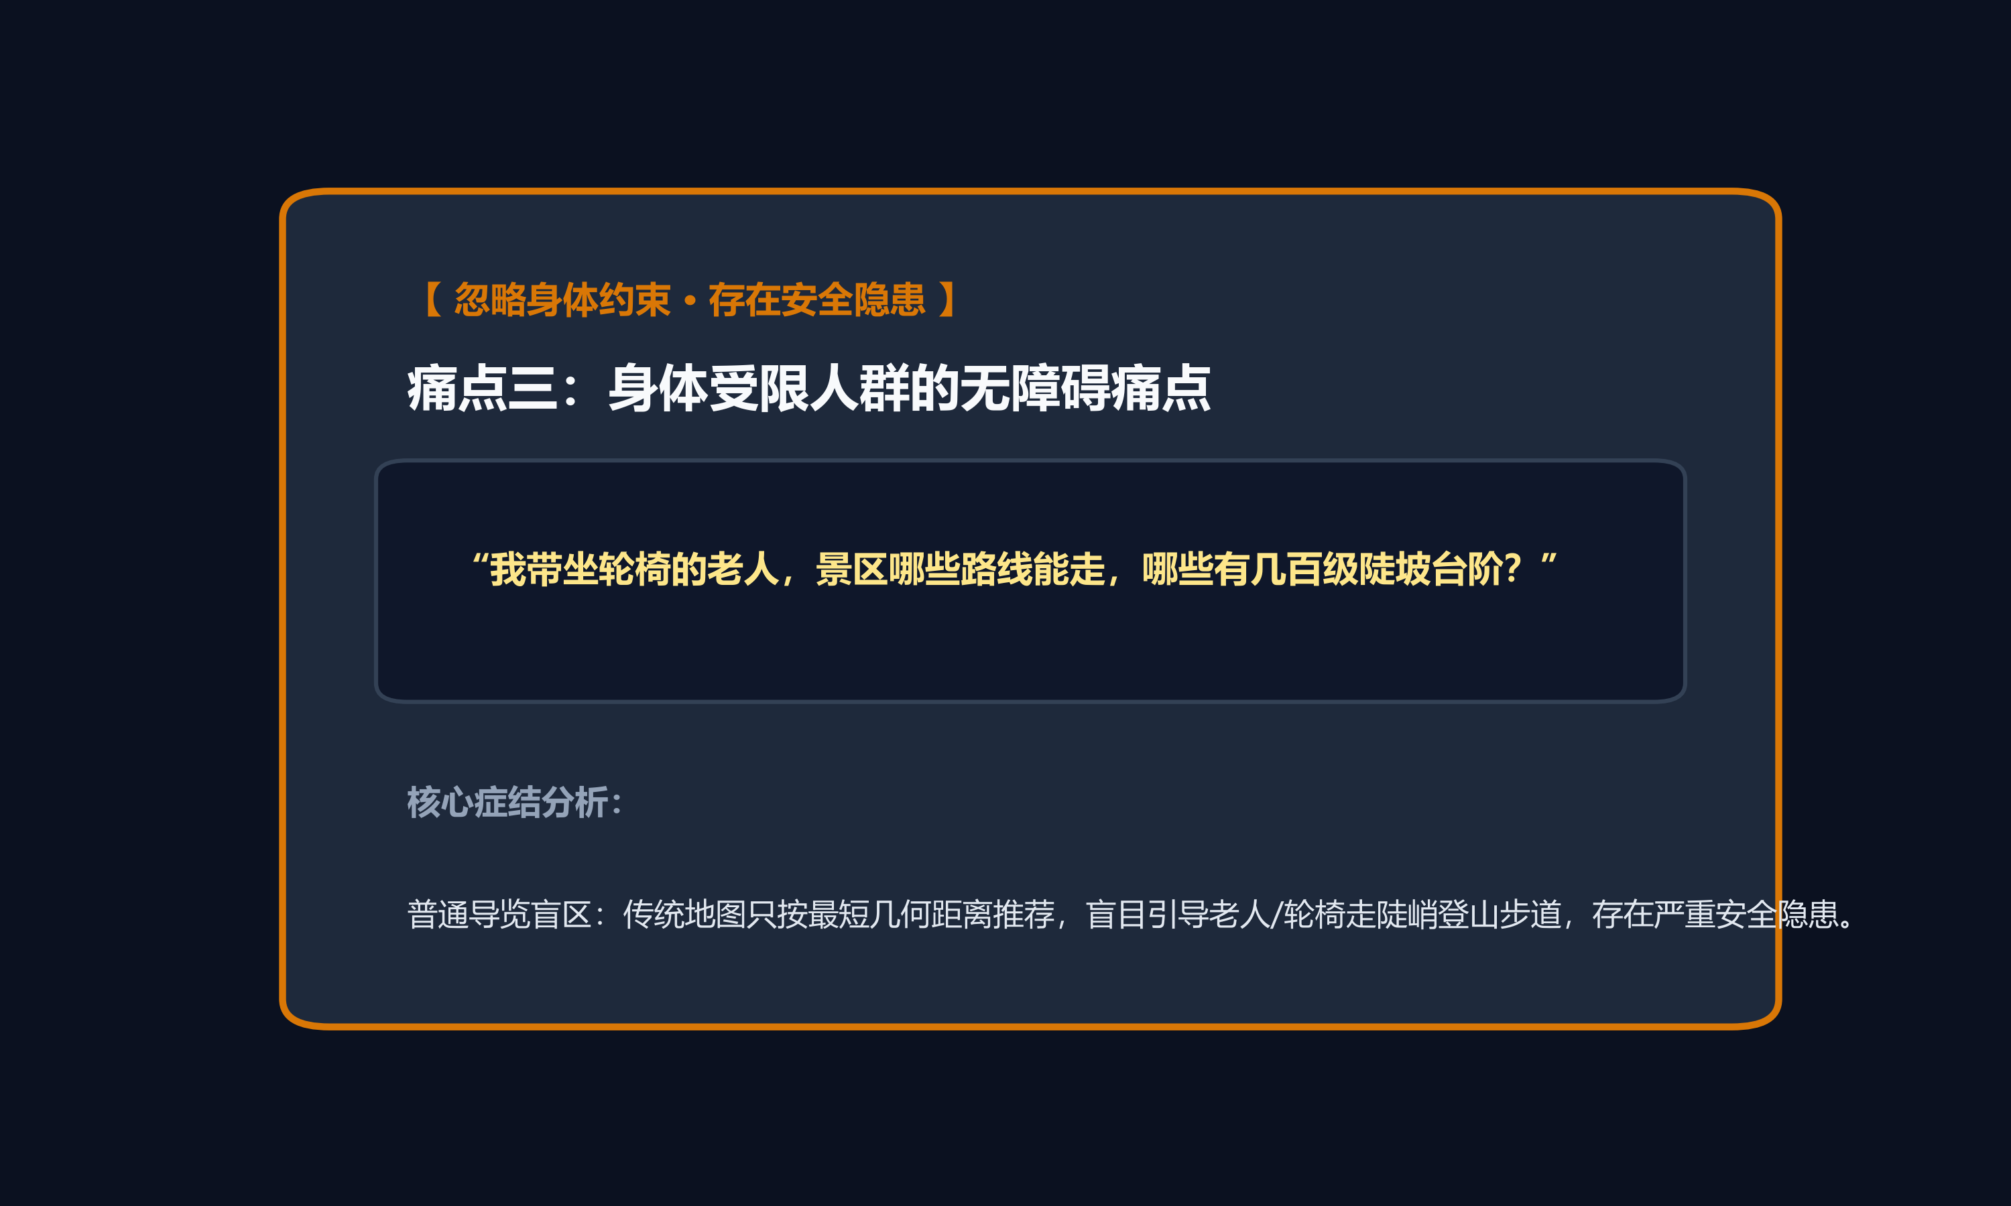
01 / WHY
景区真正缺的，不是更多答案，而是更少“决策翻车”
01
02
03
物理常识盲区
时效错配
事实口误
老人、儿童、轮椅用户被推荐到陡坡与台阶；文字正确，路线却走不动。
演出时间窗、排队缓冲与离园死线相互冲突；赶到现场，节目已经结束。
票价、开放时间与设施信息缺少来源；一句口误，就会破坏整段行程。
传统生成式问答把“答案像不像”当终点；真实景区要求“决策能不能执行”。
问题归纳基于项目需求分析与 50 题 Fact Contract；场景图为概念视觉，不作为统计证据。
02
Notes:
我们聚焦三个会直接破坏游客体验的问题：物理不可达、时间窗错配、事实口误。它们共同说明，文旅智能体的终点不能只是生成答案，而必须把答案变成可执行、可验证的决策。

Slide 3
02 / BREAKTHROUGH
破局：让大模型与运筹引擎各司其职
语义软理解
时空硬规划
大模型负责“听懂人”
运筹引擎负责“算对路”
可信决策协议
• 口语意图与多轮追问
• 13 维游客状态画像
• 文化内容与情绪表达
• 输出结构化约束，不生成路线真相
约束 / 证据 / 审计
• 真实米数、坡度与道路拓扑
• 演出时间窗与排队缓冲
• Dijkstra + 24 宽 Beam Search
• 14 项守恒仲裁与诚实拒绝
核心不是“更大的模型”，而是把生成权与裁决权彻底分开。
架构原则：软硬解耦；FORBIDDEN_LLM_FIELDS 禁止大模型直接生成 steps / feasible。
03
Notes:
我们的核心创新是软硬解耦。大模型负责理解语义与提取约束，真正决定路线能否执行的是运筹引擎和形式化验证器。通过代码级字段门禁，模型不能直接编造 steps 和 feasible。

Slide 4
03 / ARCHITECTURE
五层解耦，把“能说”变成“能交付”
生成 ≠ 裁决
5
表现层
双屏 UI · 证据追溯抽屉 · 实景导航 · Live2D
4
规划层
Dijkstra · Beam Search(24) · 时间窗与动态纠偏
可信度向上累积
3
知识层
三路并行检索 · RRF(k=60) · Cross-Encoder
2
状态层
13 维画像 · 置信度门禁 ≥ 0.75 · 倒排时空推演
1
底座层
23 景点 · 31 道路 · 14 项守恒 · 全链路 Trace
当前系统架构以代码实现为准：表现、规划、知识、状态、底座五层解耦。
04
Notes:
整套系统按五层拆开。底座层负责数据契约和形式化验证，状态层提取约束，知识层提供证据，规划层只做硬计算，表现层把结果交给游客。每一层都可以独立测试和替换。

Slide 5
04 / RETRIEVAL
一条请求，三路并行：把“找到”升级为“可信命中”
Promise.all
向量检索
语义相似
RRF 融合
k = 60
Cross-Encoder
重排
用户问题
权威答案
结构化检索
数字 / 规则
关键词检索
专名 / 原词
信源冲突：官方指南最高优先级置顶裁决
全链路 Trace：rewrite → vector / structured / keyword → rrf → rerank
实现依据：backend/src/services/rag-service.ts 与 retrieval/hybrid-retriever.ts。
05
Notes:
检索不是串行兜底，而是通过 Promise.all 同时启动向量、结构化和关键词三路。之后用 RRF k 等于 60 融合，再由 Cross-Encoder 重排；遇到信源冲突，官方指南拥有最高优先级。

Slide 6
05 / COMPLEMENTARITY
不是三选一：三种检索各自守住一类风险
查询类型
向量检索
结构化检索
关键词检索
“带老人半天怎么玩？”
理解语义与表达变体
补齐人群 / 时长约束
识别景点原词
“几点闭园、票价多少？”
相关但可能混入近义
数字字段精确命中
专名与规则兜底
“九龙灌浴今天能看吗？”
召回上下文
对齐演出时间窗
锁定专名与原句
RRF 统一排序
+
重排压低伪相关
+
官方信源最终裁决
职责对照基于当前混合检索实现；不使用历史串行回退链表述。
06
Notes:
三路检索不是重复建设。向量负责语义，结构化负责数字与规则，关键词负责专名和原词。RRF 把它们统一到同一排序空间，再用重排与官方信源裁决，降低单一路径的盲区。

Slide 7
06 / EVIDENCE
消融实证：融合不是装饰，重排也不是可有可无
Structured only
66.0%
98.0%
Full w/o Rerank
90.0%
受控消融运行
完整方案观察值
Vector only
94.0%
Vector + Rerank
94.0%
Keyword only
96.0%
96.0%
Full w/o Rewrite
98.0%
50 题正式基线
48 / 50
Full retrieval
98.0%
0
25
50
75
100
证据：docs/ablation_report.md；正式基线与受控消融为不同运行口径，禁止混写。
07
Notes:
这页必须区分两套口径：50 题正式基线是 96%，即 48 比 50；七组受控消融中，完整方案的观察值是 98%。关闭重排后降到 90%，说明融合与重排确实在控制风险。

Slide 8
07 / SCENE STATE
把一句口语，变成可计算的 13 维场景状态
“我带着老人，下午四点前要走，想看九龙灌浴，别走太累。”
同行人群
行动能力
当前点位
置信度门禁
入园时间
离园死线
必看景点
≥ 0.75
必看演出
节奏偏好
步行上限
通过 → 进入规划
不足 → 交互追问
无障碍需求
天气状态
餐饮需求
自然语言输入
实时变更
双轨抽取：规则先行 + LLM 补全
代码级防越权：FORBIDDEN_LLM_FIELDS = steps / feasible → 路线步骤与可行性只能由规划器裁决
场景槽位测试：40 / 40，关键缺失识别率 100%。
08
Notes:
游客不会填写复杂表单，只会说一句自然语言。系统把它转成 13 维状态，并用 0.75 的置信度门禁决定是否追问。最关键的是，模型没有 steps 和 feasible 的写入权，避免理解模块越权编造路线。

Slide 9
08 / OPTIMIZATION
规划不是写文案：先过滤不可走，再搜索最优时空组合
23 景点 × 31 道路数字孪生路网
① Dijkstra
先剔除台阶、大坡度与无障碍禁边
佛手广场
梵宫
② Beam Search
宽度 24：景点价值 × 步行负担 × 时间窗
入口
九龙灌浴
祥符禅寺
③ 守恒仲裁
14 项校验 + 演出前置 15–20 分钟缓冲
出口
五印坛城
无障碍点
超时 > 10 分钟：增量重规划；不可行：诚实拒绝并给出微游览备选
坡度 / 米数 / 耗时 / 台阶
实现依据：backend/src/services/route-planner.ts 与 route-validator.ts。
09
Notes:
规划流程先用 Dijkstra 过滤不可走的边，再用宽度 24 的 Beam Search 搜索景点、体力和演出时间窗之间的最优组合。最后由 14 项形式化守恒仲裁；不可行时必须诚实拒绝，并给出微游览备选。

Slide 10
09 / VERIFICATION
三类基准，把“可信”落实到可复现证据
事实问答
状态理解
路线守恒
96.0%
40 / 40
60 / 60
50 题 Fact Contract
48 / 50
槽位准确率 100%
关键缺失识别 100%
形式化合规 100%
物理硬违规 0 次
权威基线
13 维画像
14 项仲裁
平均时延 3027.64 ms
低置信度触发交互追问
边界路线测试全部通过
不是展示“看起来合理”，而是交付“每一步都能复核”。
证据：evaluation/results/baseline_20260917_020000、scene_benchmark_v1.json、route_validator_v1.json。
10
Notes:
我们用三类基准覆盖从知识到决策的全链路。事实问答正式基线 96%，状态槽位 40 比 40，边界路线 60 比 60，物理硬违规为零。这里每一个数字都对应仓库中的可复现实验文件。

Slide 11

10 / HERO CASE
英雄案例：带老人半日游，也能在 16:00 前从容离园
老人同行
步行优先少
必看九龙灌浴
16:00 离园
11:00
11:35
11:50
14:05
15:45
入口
佛手广场
九龙灌浴
梵宫
出口
状态确认
低强度游览
提前 10min 到场
无障碍路径
预留 15min
诚实拒绝
若只剩 20 分钟：明确拒绝跨区赶场 → 降级为入口周边“微游览”备选
比“硬凑一条不可达路线”更可信
示例用于解释规划与降级机制；实际路线以实时位置、天气、开放状态与路网计算结果为准。
11
Notes:
英雄案例展示系统如何把人群、必看演出和离园死线变成时间轴。演出前主动留出 20 分钟排队缓冲，最后仍保留 15 分钟离园余量。如果游客只剩 20 分钟，系统会拒绝跨区赶场，改成可完成的入口微游览。

Slide 12
11 / PRODUCT
不是算法演示，而是一套端到端可交付产品
灵小禅 · 问答
多约束规划看板
4 核
梵宫几点闭馆？
边缘节点
11:00 入口
11:50 九龙灌浴
14:05 梵宫
15:45 出口
200 QPS级
基于官方指南回答
可展开查看证据
拓扑求解
双屏分流
QAPage
RecommendPage
证据追溯：出处 · 相似度 · 时延
调起高德 / 百度实景导航
可问、可看、可追溯、可导航、可部署
产品能力：QAPage / RecommendPage、证据追溯抽屉、Live2D 情绪驱动、实景导航调起。
12
Notes:
工程交付上，我们把事实问答和路线规划分成两个清晰入口。用户既可以展开证据抽屉，也可以把规划结果直接调起到实景导航。核心拓扑求解可在四核边缘节点达到 200 QPS 级。

Slide 13

12 / VALUE
从单景区验证，到可复制的文旅决策基础设施
年综合成本 < 1.5 万元
预计 3–6 个月收回 ROI
同一套“状态—证据—规划—验证”框架，可迁移到博物馆、古镇、主题乐园与大型会展。
1周
数据接入
2周
场景适配
4周
上线运营
可复制
景点 / 路网 / 指南
完成基础契约
状态槽位 / 规则门禁
完成联合验证
双屏产品 / Trace
灰度部署迭代
低算力
轻交付
快回本
技术壁垒不是模型参数，而是可沉淀、可复现、可迁移的决策协议。
推广路径与成本口径：三阶轻量落地 1 / 2 / 4 周；年综合成本 < 1.5 万元。
13
Notes:
落地不是大拆大建。第一周完成数据契约，第二周适配场景规则，第四周即可进入灰度运营。四核边缘节点加轻量服务让年综合成本低于 1.5 万元，预计 3 到 6 个月收回成本。

Slide 14
让 AI 尊重物理世界
让每一次推荐，都能真的走完
96.0%
40 / 40
60 / 60
事实问答正式基线
场景槽位测试
路线合规 · 硬违规 0
听懂游客
＋
查准事实
＋
算对路线
谢谢聆听 · 欢迎现场验证
14
Notes:
灵小禅最终要解决的不是如何生成一段更漂亮的话，而是让 AI 尊重物理世界，让每一次推荐都能被复核、能被执行、能真的走完。谢谢各位评委，欢迎现场验证。

